Slide 1
【学习目标】
知识与技能
1.了解光在物体表面可以发生反射。了解“一点二角三线”的含
义。认识光反射的规律。
2.理解反射现象中光路的可逆性。
3.会根据反射规律作光路图。
过程与方法
1.通过实验，观察光的反射现象，体验和感悟我们是如何看见
不发光的物体的。
2.通过探究“光反射时的规律”，用实验的方法得出光的反射定
律，获得比较全面的探究活动体验，培养学生观察能力、信 息收
集和处理能力以及分析概括能力。
情感态度与价值观
通过“光反射时的规律”的探究过程中培养学生的科学素养，鼓励
学生 积极参与探究活动，密切联系实际，提高科学技术应用于日常生活
和社会的意识，并养成实事求是的科学态度。

Slide 2
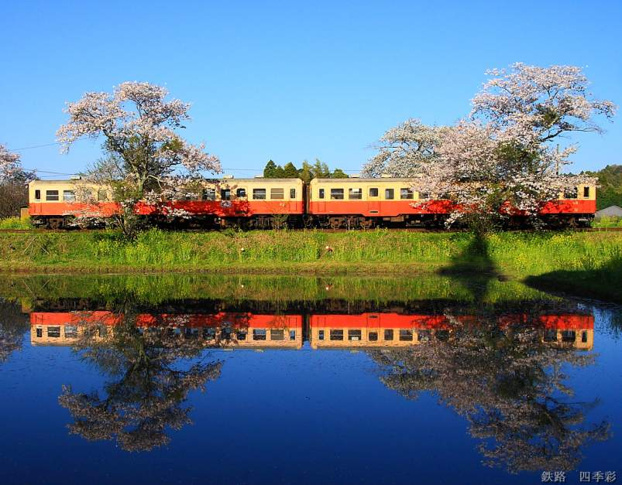
美丽的倒影

Slide 3
美丽的倒影

Slide 4
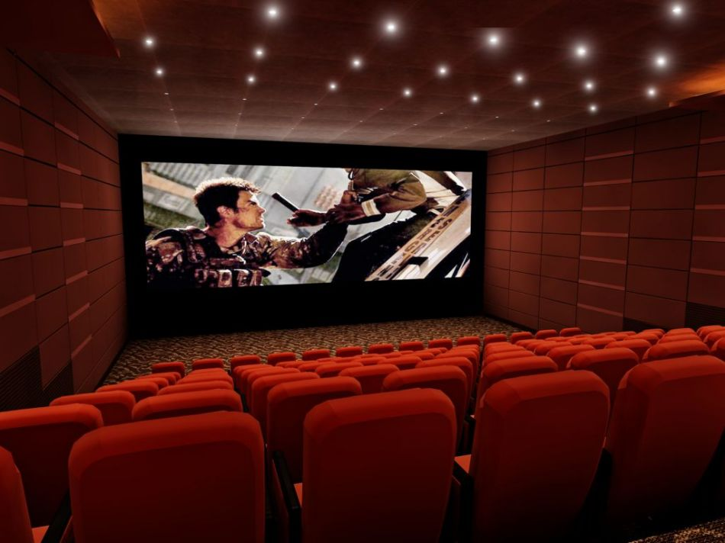
放电影

Slide 5
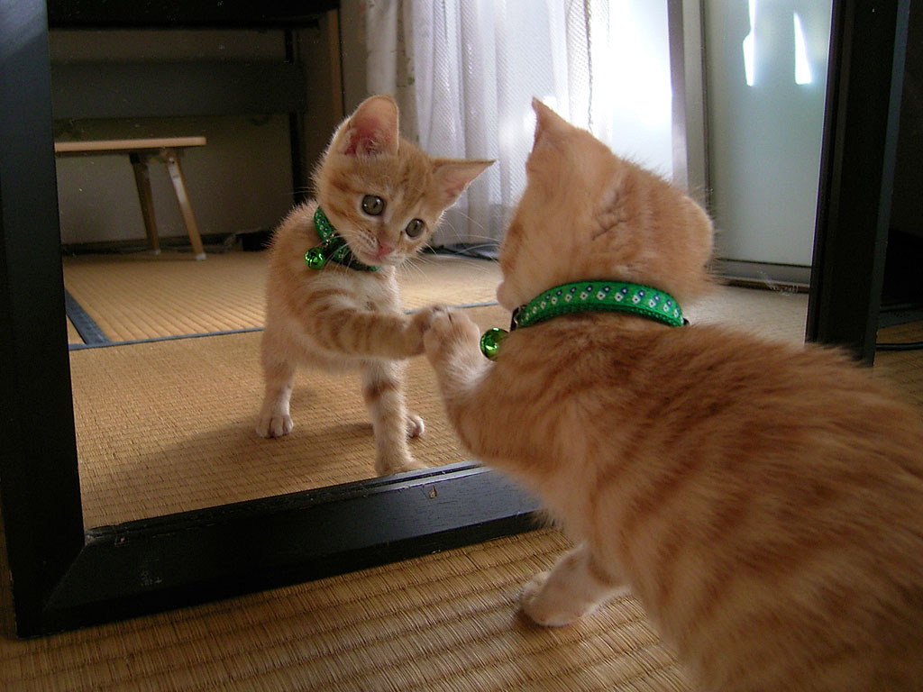
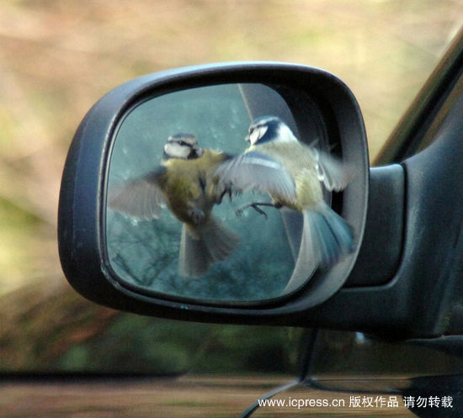

Slide 6
4.2 光的反射

Slide 7
课前复习
1.光在___________________中沿直线传播。
2.下列现象中可用光沿直线传播解释的是：
_________________（填序号）。
①井底的月亮；②影子；③树荫下圆形的光斑；
④美丽的彩虹；⑤月食；⑥一叶障目，不见泰山。
3.光在真空中的传播速度是_______m/s=_______km/s。
4.用光线表示光的传播______和______。这种研究方
法叫___________。
同种均匀介质
② ③ ⑤ ⑥
3×10⁸
3×10⁵
径迹
方向
理想模型法

Slide 8
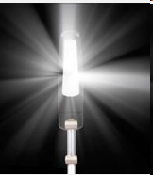
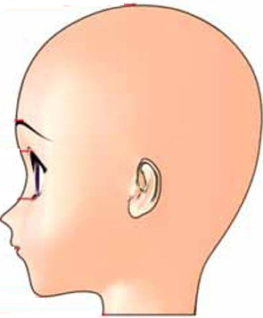
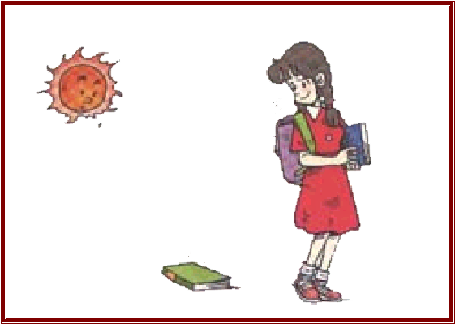
自主学习
（一）仔细思考后回答：
1.我们能够看见发光的物体（如：太阳、亮着的灯）是因为__________________________________。
2.我们也能看见不发光的物体（如：课桌、黑板）是因为__________________________________。
物体发出的光进入了我们的眼睛
物体反射的光进入了我们的眼睛

Slide 9
自主学习
（一）仔细思考后回答：
3.光的反射是指_____________________________，这种现象叫______________。光射到任何物体的表面，都要发生________。
光射向物体表面时，有一部分光会被物体表面反射回来
光的反射
反射

Slide 10
自主学习
（二）认识反射的几个术语并在图中标出（一点、二角、三线）
N
法线
1.一点：入射点____
O
入射光线
B
A
i
r
入射角
反射角
反射光线
反射面
O
入射点
2.二角：
入射角______（它是________与_____的夹角）
反射角______（它是________与_____的夹角）
3.三线：
法线_________ （它经过_______并______________）
入射光线_____反射光线_______
AON
入射光线
法线
BON
反射光线
法线
NO
入射点O
垂直于反射面
AO
OB

Slide 11
合作探究
（一）探究光反射时的规律
提出问题：
光反射进遵循什么规律？（即探究反射光线、入射光线和法线的位置关系；反射角和入射角的大小关系）
猜与假设：
根据你已经具备的物理知识和生活经验，你认为反射角______入射角。（填“大于”“小于”或“等于”）

Slide 12
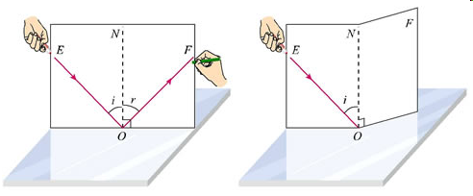
合作探究
设计实验：

Slide 13
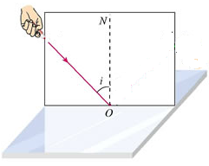
合作探究
活动1
使入光线沿纸板射向镜面的O点，观察反射光线的方向。
结论1：
反射光线、入射光线分别位于法线的两侧

Slide 14
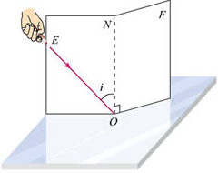
合作探究
活动2
将纸板有反射光线的一侧沿法线NO向后折，使纸板的两部分不在同一平面内，你还能观察到反射光线吗？
不能
结论2：
反射光线、入射光线和法线都在同一平面内。

Slide 15
合作探究
活动3
让入射角分别等于20°、40°、70°，读出反射角的大小并记入下表内。
实验次数 | 入射角 | 反射角
1 | 20°
2 | 40°
3 | 70°
结论3：
当入射角增大时，反射角增大，且反射角等于入射角。
20°
40°
70°

Slide 16
合作探究
归纳小结：
在反射现象中，反射光线、入射光线和法线都在同一平面内；反射光线、入射光线分别位于法线的两侧；反射角等于入射角。这就是光的反射定律。
“三线”共面，分居两侧，“二角”相等

Slide 17
合作探究
活动4
让光线垂直射入反射面，观察到反射光线沿__________返回，此时反射光线、入射光线和法线三线______，反射角=入射角=___度。
原路
重合
0
O

Slide 18
合作探究
活动5
让光沿着反射光的反方向（BO）射向镜面，观察到反射光线沿着原来的_______________的反方向射出。这表明，在反射现象中，光路是____________的。
N
A
B
入射光线
O
可逆

Slide 19
如图，甲通过平面镜看到了乙的眼睛，由于光路是_________的，乙也一定会通过这块平面镜看到甲的眼睛。
可逆
平面镜
甲
乙

Slide 20
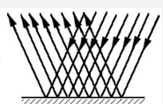
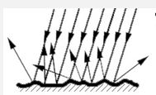
合作探究
（二）镜面反射和漫反射
平行光射到很光滑的表面 平行光射到粗糙的表面
镜面
漫
（________反射） （________反射）
镜面反射：平行光射到_______的表面，反射光仍________射出。
举例：
______________________。
漫反射：平行光射到_______的表面，反射光向___________射出。
举例：
___________________。
很光滑
粗糙
平行
四面八方
黑板反光
从不同方向看到同一不发光的物体

Slide 21
合作探究
（二）镜面反射和漫反射
1.正是由于_______反射，使我们能从不同的方向看到本身不发光的物体。
2.镜面反射和漫反射都_____________（填“遵守”或“不遵守”）光的反射定律。
漫
遵守

Slide 22
拓展提升
光射向物体表面时，有一部分光会被物体表面反射回来
定义
光路可逆
镜面反射
光的
反射
特点
分类
漫反射
规律
“三线”共面，分居两侧，“二角”相等

Slide 23
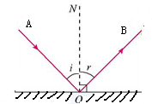
方法点拨
1.法线与反射面垂直，法线是反射光线与入射光线夹角的角平分线。
2.作光路图时，先作法线（虚线），再根据反射定律作来反射光线、入射光线或镜面的位置。

Slide 24
目标检测
1.入射光线与法线的夹角是20°时，反射角是______；入射光线与镜面的夹角是20°时，反射角是_________，反射光线与入射光线的夹角是________；反射光线与入射光线的夹角为60°时，反射角是 ，入射光线与镜面的夹角是 。改变入射光线的入射方向，使它逐渐靠近法线，这一过程中反射角将 ，当它与法线重合时，入射角为 。
20°
70°
140°
30°
60°
减小
0°

Slide 25
目标检测
2.根据图所给出的条件，分别画出反射光线、入射光线，平面镜的位置．

Slide 26
目标检测
3.关于光的反射，下列说法中正确的是（ ）
A.镜面反射遵循光的反射定律，漫反射不遵循光的反射定律
B.入射角增大10°，入射光线与反射光线的夹角也增大10°
C.当入射光线与镜面的夹角为20°时，反射角也为20°
D.入射光线远离法线时，反射光线也将远离法线，且反射角等于
入射角
4.从电影院的各个角度都能看到银幕上的影像，是光线在银幕上发
生了 反射的缘故。有时阳光下觉得玻璃幕墙刺眼是
反射。
D
漫反射
镜面反射

Slide 27
5.雨后晴朗的夜晚，为了不踩到地面上的积水，下面判断中正
确的是（ ）
A.迎着月光走，地上的暗处是水，背着月光走地上亮处是水
B.迎着月光走，地上发亮处是水，背着月光走，暗处是水
C.迎着月光走或背着月光走，都应是地上发亮处是水
D.迎着月光走或背着月光走，都应是地上暗处是水
B
迎着月光走
背着月光走
水
水

Slide 28
谢谢各位！

